Slide 1
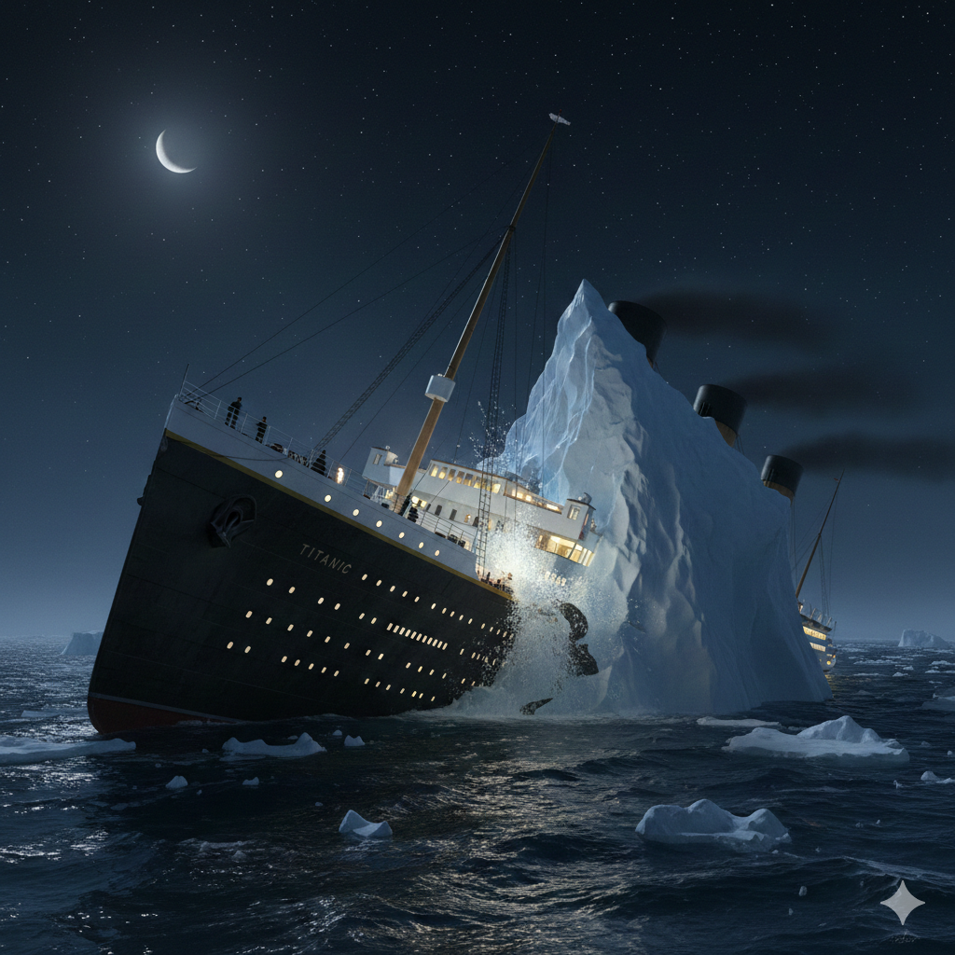
Titanic

Slide 2
Conclusiones del Titanic
El Titanic tuvo una alta tasa de mortalidad.
En el Titanic mujeres y niños tuvieron una mayor tasa de supervivencia que los hombres.
En el Titanic la clase social influencia significativa en la supervivencia.
En el Titanic no tenia una influencia significativa el puerto de embarque pero si la clase social.

Slide 3
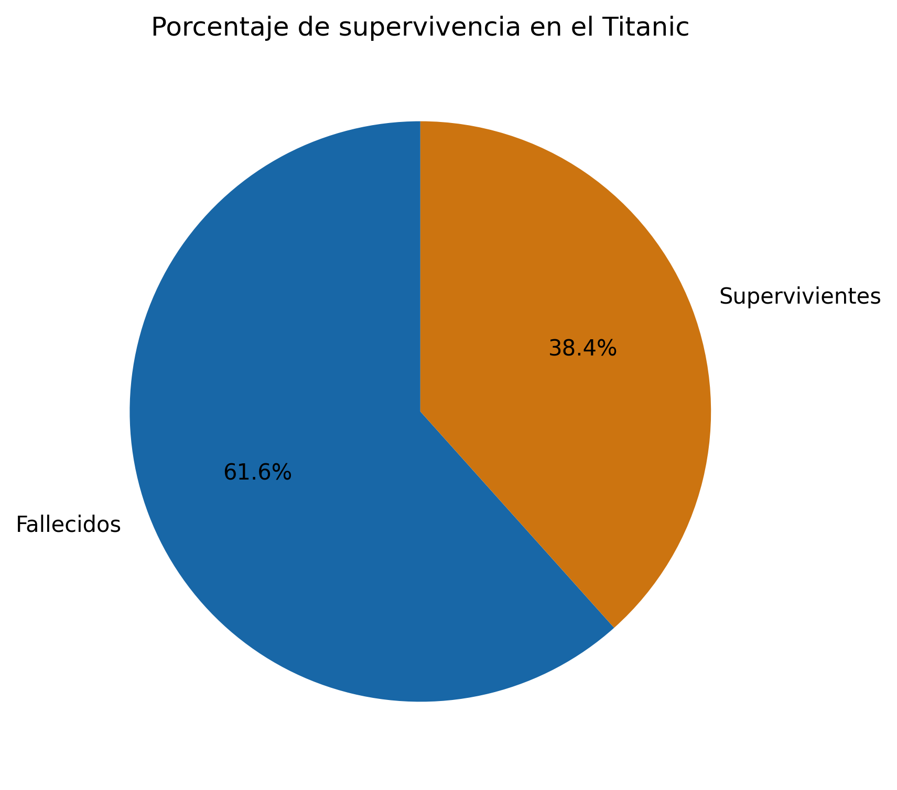
Tasa de mortalidad en el Titanic
ALTA, la tasa de mortalidad en el Titanic fue alta como se observa en el grafico

Slide 4
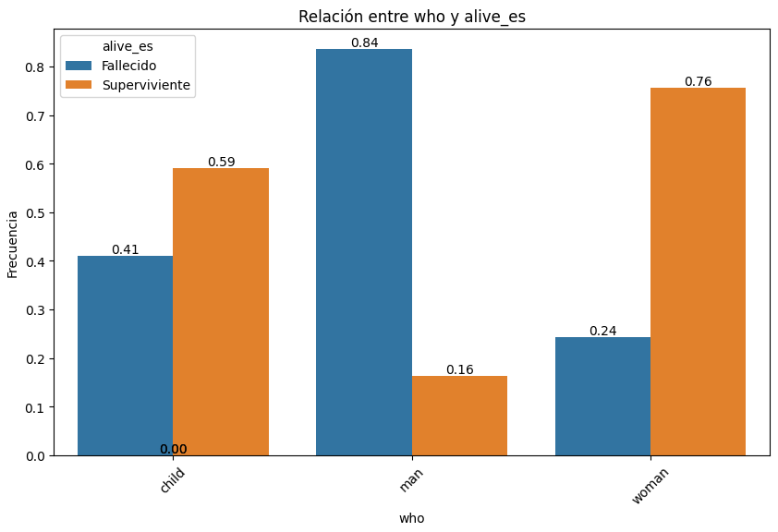
¿Mayor supervivencia de mujeres y niños?
Si en términos relativos en porcentaje de supervivientes de mujeres y niños es muy superior al de los hombres.
Orden de Supervivencia:
1) Mujeres (76%)
2) Niños (59%)
3) Hombres (16%)

Slide 5
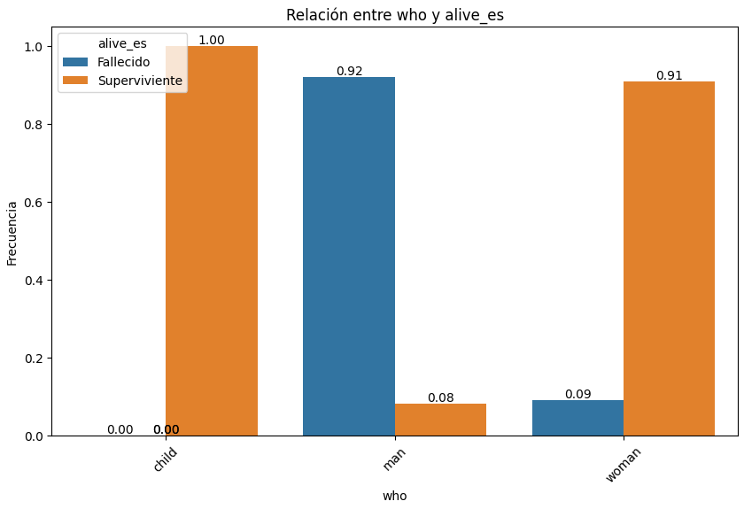
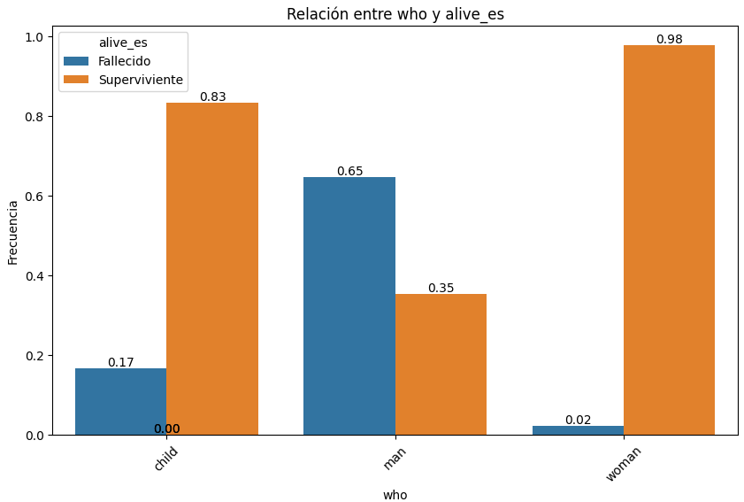
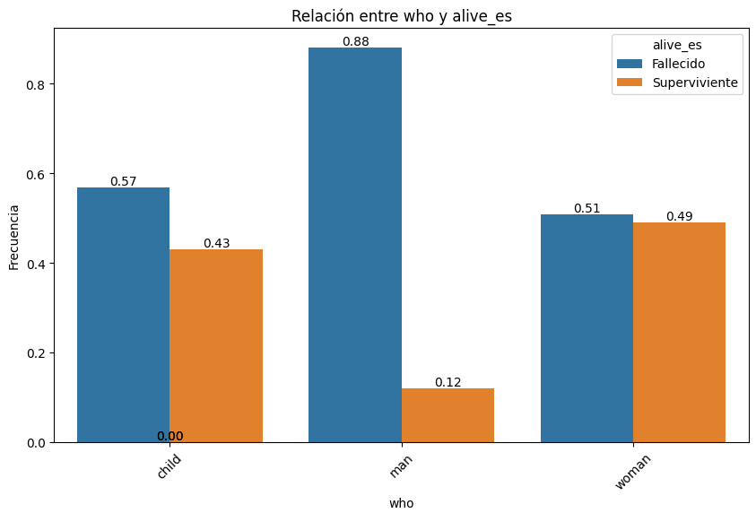
¿La clase en la que viajase tenia influencia significativa?
Primera clase
Segunda clase
Tercera clase
Aquí se puede observar que la clase influenciaba significativamente en la superviviencia.

Slide 6
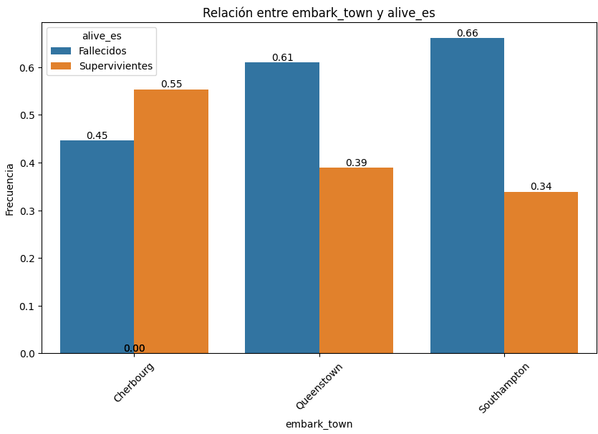
¿El puerto de embarque tenia influencia en la supervivencia?
Viendo este grafico nos puede inducir a que tiene influencia, pero hay que realizar un estudio de las clases que embarcaron en cada puerto

Slide 7
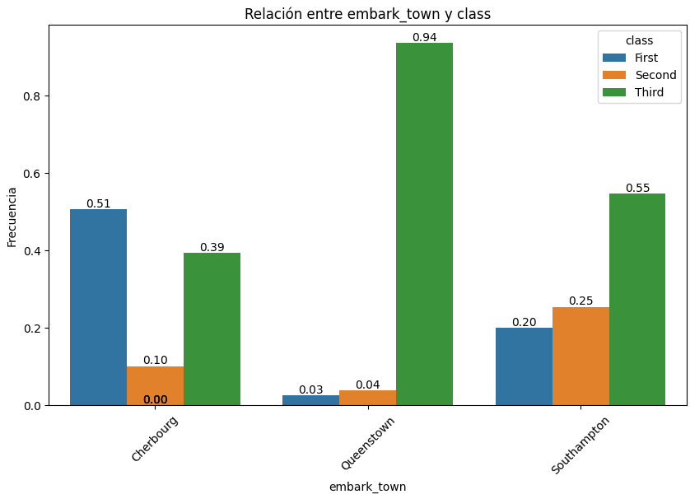
¿La influencia realmente esta en la clase social?
Como se puede observar en el grafico realmente el puerto de embarque no tiene una influencia significativa la que si que lo tiene es la clase social.

Slide 8
Objetivo:Informar, el publico:informar, estilo: al grano
Los mensajes conclusiones principales empiezo con ellos y cabo con ellos, de mayor importancia a menor
Arriba a la izquierda lo que quiera destacar

Slide 9
Presentar datos
Lo importante es el mensaje no el dato aunque cuando lo muestre debe insuflar aire al mensaje.
Claro legible, entendible
El mensaje sea el titulo

